Slide 1
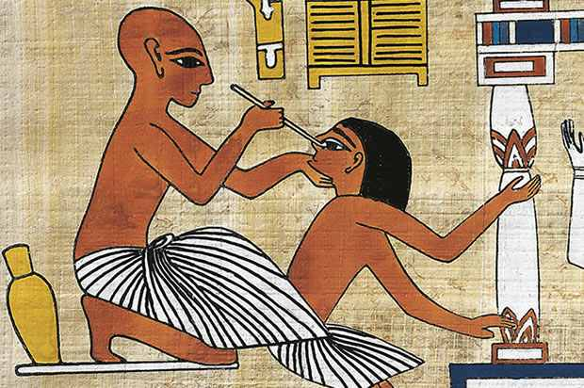
Papiri e medicina antica
Papirologia LT – VIII

Slide 2
I medici migliori sono egiziani (Hdt III 129)
«L’arte della medicina in Egitto è così suddivisa: ciascun medico non cura più malattie, ma una sola. Ogni luogo è pieno di medici: ci sono i medici per gli occhi, quelli per la testa, quelli per i denti, quelli per le affezioni intestinali e quelli per le malattie interne» (Hdt II 84)
«Seguono questo regime di vita: si purgano per tre giorni di seguito ogni mese, cercando di assicurarsi la salute con emetici e clisteri, nella convinzione che tutte le malattie derivino agli uomini dai cibi di cui si nutrono. Del resto gli Egiziani sono, dopo i Libici, gli uomini più sani del mondo anche per altri motivi e cioè, secondo me, per il clima del paese, perché le stagioni non presentano mutamenti: le malattie infatti colpiscono gli uomini soprattutto nei momenti di cambiamento, e in particolare durante i cambi di stagione» (Hdt II 77,2-3)

Slide 3
La medicina fra tradizione egiziana ed ellenizzazione
(Pseudo)Galeno, Introductio seu Medicus 1,1-3
Πῶϲ εὕρηται ἡ ἰατρική; . . . παρὰ δὲ Αἰγυπτίοιϲ ἦν μὲν καὶ ἡ τῶν βοτανῶν χρῆϲιϲ καὶ ἡ ἄλλη φαρμακεία, ὡϲ καὶ Ὅμηροϲ μαρτυρεῖ . . . ἐκ δὲ τῆϲ ἐν ταῖϲ ταριχείαιϲ ἀναϲχίϲεωϲ τῶν νεκρῶν πολλὰ καὶ τῶν ἐν χειρουργίᾳ παρὰ τοῖϲ πρώτοιϲ ἰατροῖϲ εὑρῆϲθαι δοκεῖ. τινὰ δὲ ἐκ περιπτώϲεώϲ φαϲιν ἐπινενοῆϲθαι . . . καὶ τὸ κλύζειν δὲ ἀπὸ τῆϲ ἴβεώϲ φαϲιν εὑρεθῆναι . . .
«Come è stata inventata la medicina? […] anche presso gli Egiziani erano usate le piante ed altri medicamenti, come testimonia anche Omero [= Odissea IV] […]; sembra che molte pratiche chirurgiche impiegate dai primi medici siano state inventate come risultato della dissezione dei cadaveri per la mummificazione. Altre pratiche si dice siano state scoperte per caso [descrive una procedura per curare la cataratta]. E l’evacuazione tramite clisteri è detta essere stata modellata sull’osservazione degli ibis…»

Slide 4
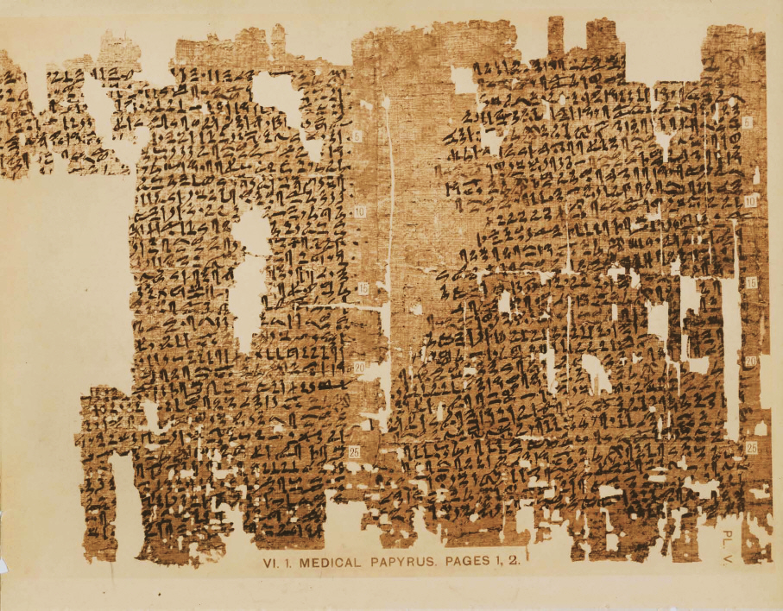
La tradizione medica egiziana
PAPIRO MEDICO DI KAHUN
ca. 1800 a.C.
Rotolo di papiro frammentario, scritto su recto e verso
Scrittura ieratica
Contiene 34 capitoli relativi a diagnosi e terapie farmacologiche di patologie o condizioni ginecologiche.

Slide 5
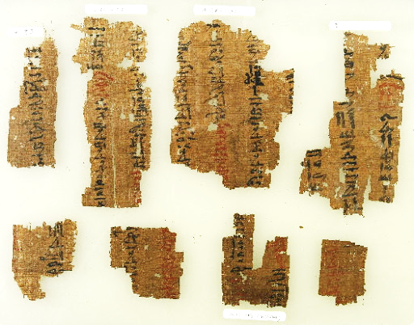
La tradizione medica egiziana
PAPIRI MEDICI DEL RAMESSEUM
ca. 1700 a.C.
Collezione di 17 testi
Scrittura ieratica (il P. V è in geroglifico)
Contengono prescrizioni contro malattie (specialmente oftalmologiche, ginecologiche, pediatriche, dei muscoli, dei tendini) e descrizioni della struttura del corpo umano.

Slide 6
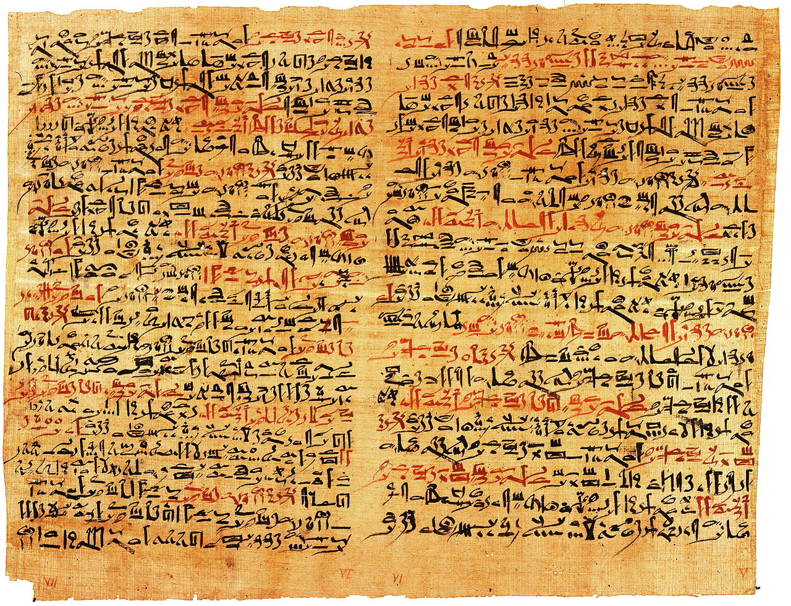
La tradizione medica egiziana
PAPIRO EDWIN SMITH
ca. 1600 a.C.
Rotolo di papiro lungo 468 cm, 17 colonne sul recto, 5 colonne sul verso
Scrittura ieratica
Trattato chirurgico (manuale militare?), descrive 48 casi di ferite, traumi, tumori affrontati con approccio razionale / scientifico (magia riservata alle patologie interne misteriose)

Slide 7
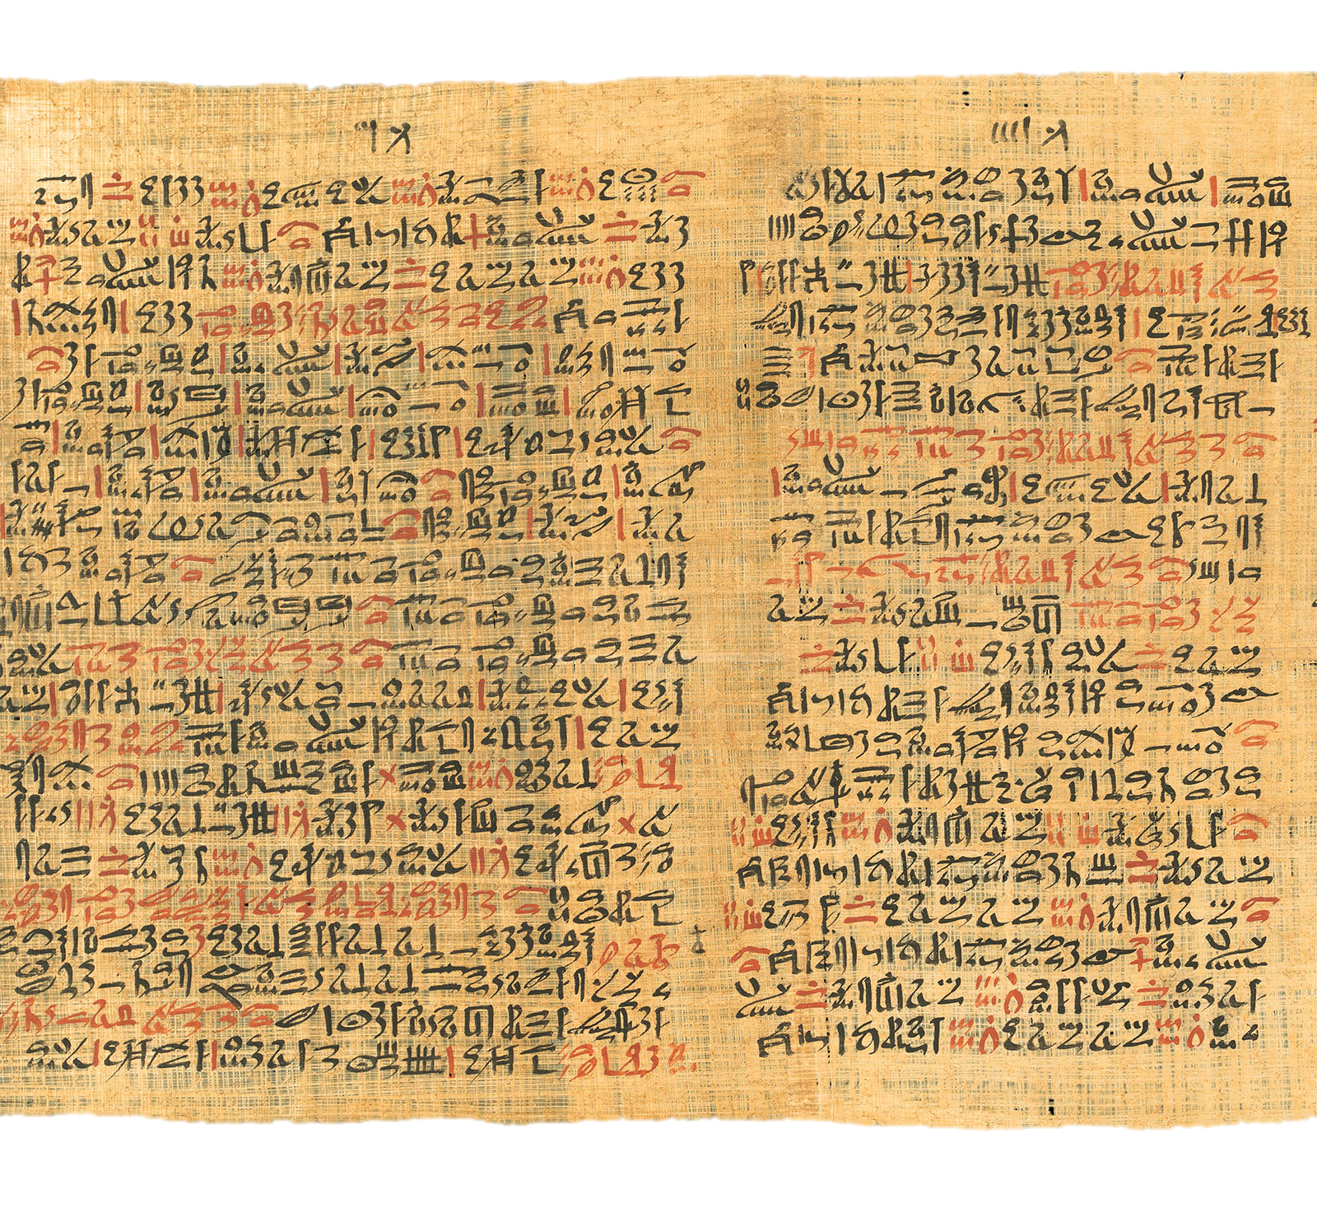
La tradizione medica egiziana
PAPIRO EBERS
ca. 1550 a.C.
Rotolo di papiro 200x20 cm, 110 pagine
Scrittura ieratica
ca. 700 formule magiche e rimedi medici popolari di vario genere, con descrizioni anche dettagliate di patologie e funzioni fisiologiche («trattato sul cuore») e sezioni di chirurgia

Slide 8
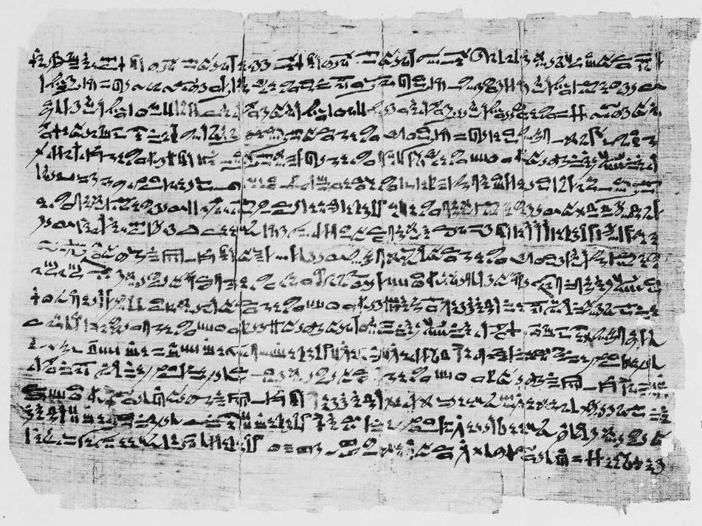
La tradizione medica egiziana
PAPIRO HEARST
ca. 1450 a.C.
18 colonne, 260 capitoli
Scrittura ieratica (il papiro V è in geroglifico)
Contiene prescrizioni mediche per affezioni urinarie, del sangue, dei capelli e dei denti e contro i morsi degli animali.

Slide 9
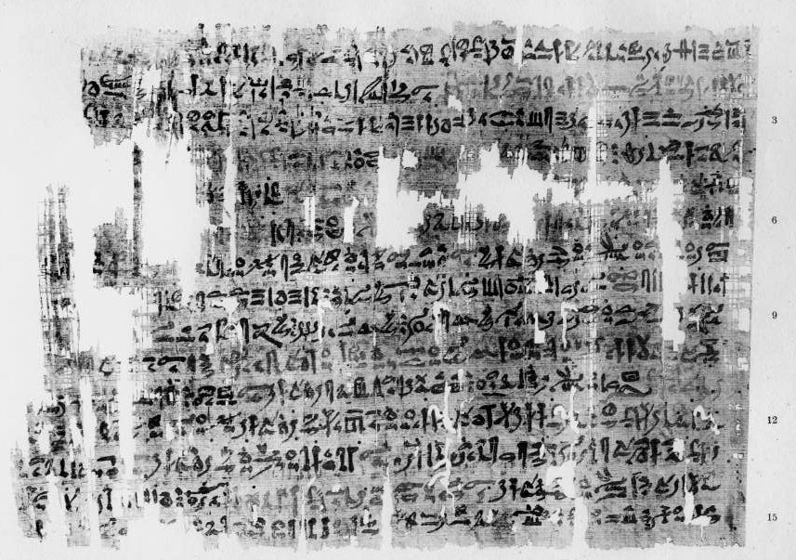
La tradizione medica egiziana
PAPIRO MEDICO DI LONDRA
ca. 1325 a.C.
Rotolo di papiro frammentario, scritto su recto e verso
Scrittura ieratica
Contiene 61 ricette medico-magiche contro malattie alla pelle, agli occhi, emorragie, ustioni.

Slide 10
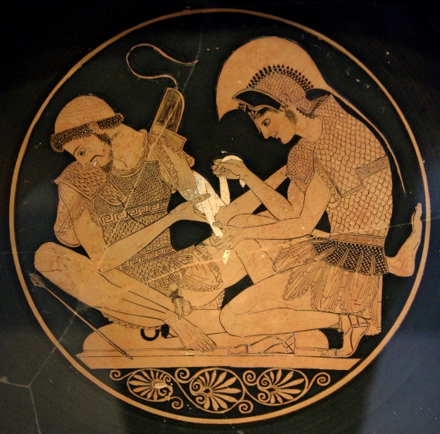
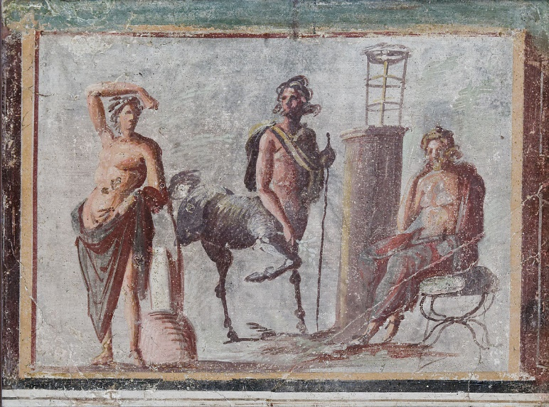
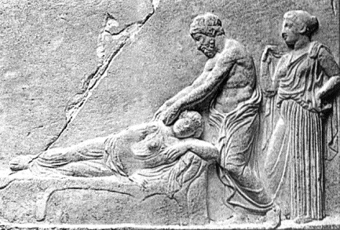
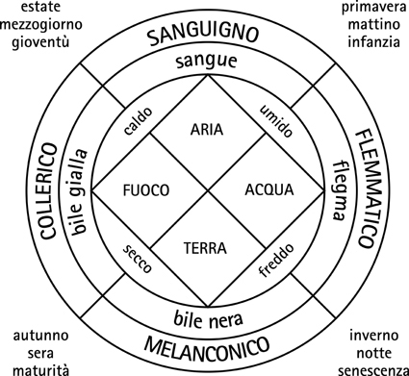
La tradizione medica greca
La medicina nell’età arcaica
  gli dèi e gli eroi guaritori della Tessaglia (Chirone, Asclepio…)
  i farmaci egiziani
  i medici come artigiani (demiourgoi), i guaritori-erboristi (rhizotomoi)
La medicina filosofica: l’equilibrio degli elementi
  Alcmeone di Crotone (ca. 500 a.C.); Empedocle di Agrigento (V sec. a.C.)
La medicina templare: i santuari di Asclepio
e le guarigioni miracolose
Ippocrate di Cos e l’inizio della medicina
«razionale»

Slide 11
I papiri greci di medicina
I papiri greci ellenistici e romani confermano la varietà e la specializzazione della scienza medica in Egitto, arricchita dal contatto fra tradizione locale ed ellenizzazione.
I papiri di soggetto medico costituiscono un corpus di c. 400 testi di varia tipologia: dai trattati (di Ippocrate, Galeno, di altri medici famosi dell’antichità, di anonimi) ai manuali per lo studio o la pratica (per esempio, questionari), alle prescrizioni di medicamenti, di cui si indica la composizione (per il farmacista) e l’uso (per il paziente).
La teorizzazione scientifica è notevolmente ellenizzata, ma certi medicamenti o certe terapie sono in continuità con la tradizione medica egiziana.

Slide 12
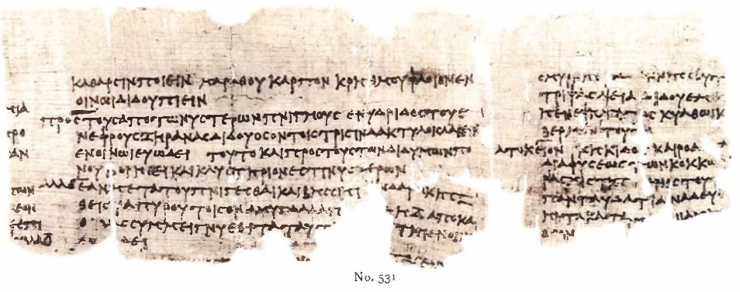
Ippocrate all’egiziana
P.Ryl. III 531 (III sec. a.C.): uno dei più antichi testi di medicina conservati dai papiri greci d’Egitto. Ricettario con strette analogie con i trattati ginecologici ippocratici Malattie delle donne e Natura della donna

Slide 13
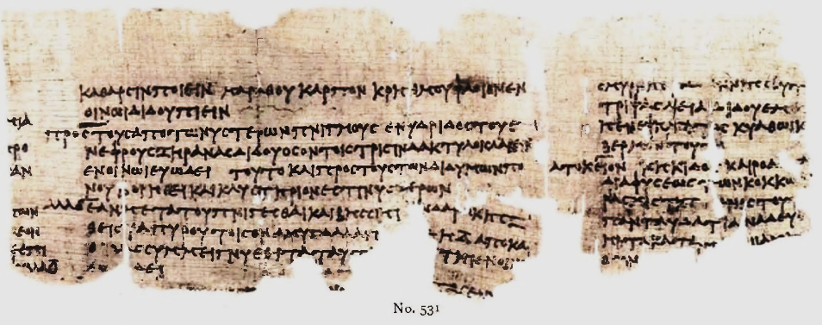
La struttura del ricettario
Fine della ricetta precedente: οἴνωι δίδου πιεῖν «da’ da bere con vino»
Paragraphos: lineetta orizzontale di separazione fra sezioni di testo
Inizio della nuova ricetta in ekthesis: πρός.... «per, contro..:»
Vacat: spazio bianco fra parole, sintagmi o frasi («punteggiatura»)
Inizio della ricetta successiva in ekthesis: ἄλλο... «un altro» (= un altro rimedio dello stesso tipo o della stessa funzione)

Slide 14
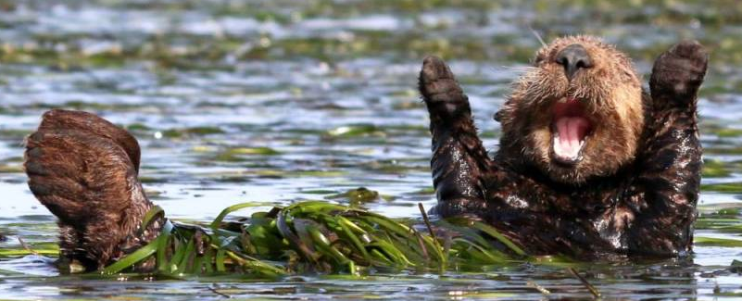
Ippocrate all’egiziana
Ricetta per un clistere tranquillante.
πρὸς τοὺς ἀπὸ τῶν ὑστέρων πνιγμούς· ἐνυδρίδους τοὺς
νεφροὺς ξηράνας δίδου ὅσον τοῖς τρισὶν δακτύλοις λαβεῖν
ἐν οἴνωι εὐώδει. τοῦτο καὶ πρὸς τοὺς τῶν διδύμων πό-
νου⟨ς⟩ βο{ι}έθει καὶ κλυστήριον ἔστιν ὕστερων.

Slide 15
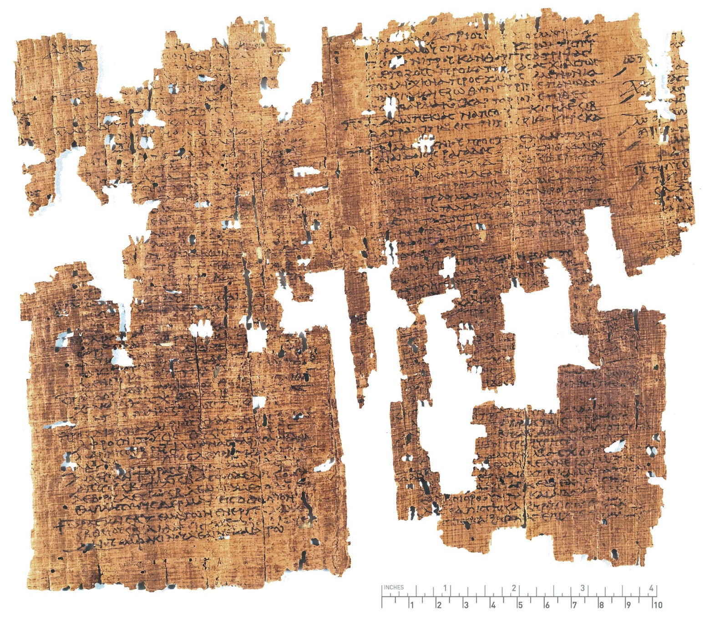
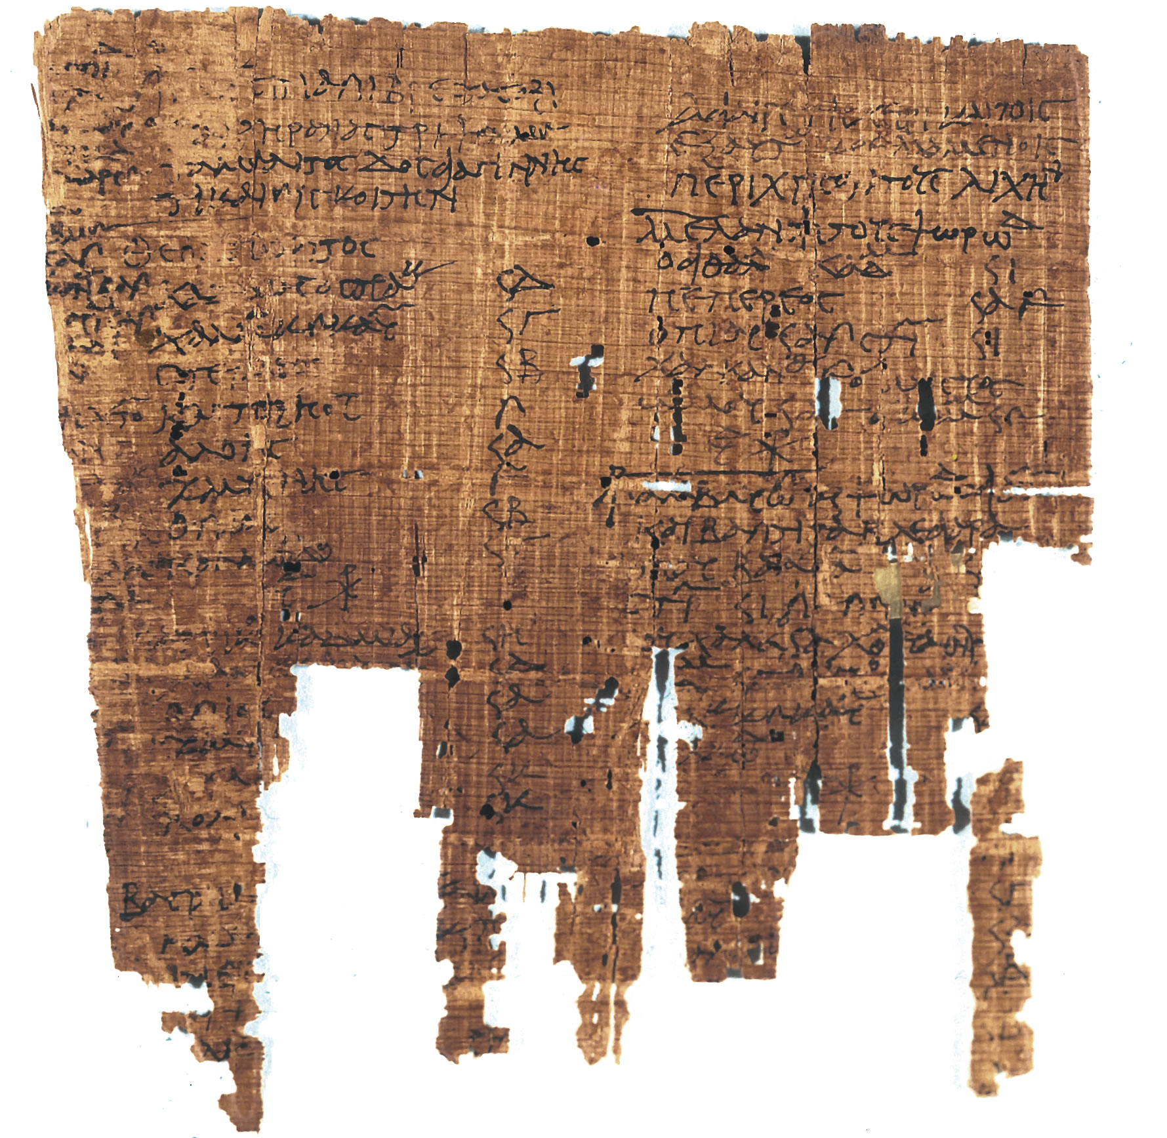
Dalla biblioteca templare di Tebtynis: PSI X 1180

Slide 16
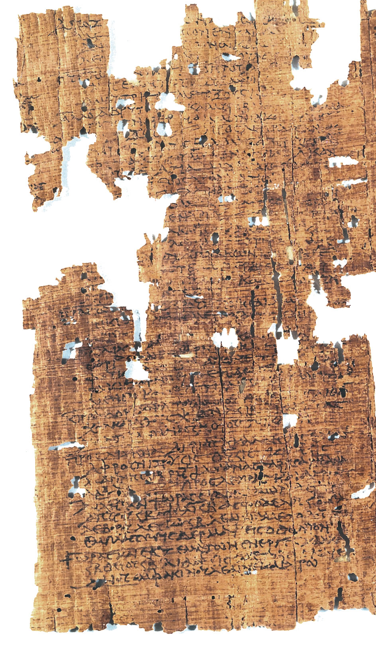
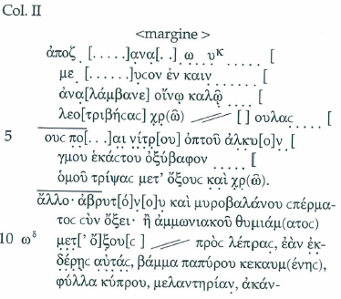
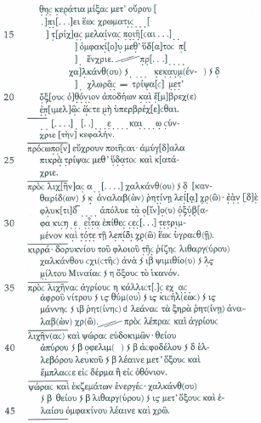
Per le dermatiti scagliose, se le vuoi raschiare via, tintura di papiro bruciato, foglie di alcanna, pigmento nero, frutti di acacia, mescola con urina…
Per rendere il viso di un bel colorito: pesta mandorle amare con acqua e applica.
Kriton ap. Gal. Comp.med.loc. XII 825 K. ἔπειτα προαποσμήξας τὸ πρόσωπον λάμβανε τοῦ φαρμάκου βραχὺ τῷ δακτύλῳ, ἔπειτα ἀμφοτέραις ταῖς χερσὶ διατρίψας περιάλειφε τοὺς ἰόνθους τοῦτο καὶ τετανὸν καὶ καθαρὸν διαφυλάττει τὸ πρόσωπον. ἄλλο. ἀμύγδαλα πικρὰ ὄξει διαλύσας καὶ τρίψας ἐπιμελῶς κατάχριε τὸ πρόσωπον.
Dopo aver lavato il viso, prendi col dito un po’ di farmaco, poi, dopo averlo strofinato su entrambe le mani, spalmalo sulle eruzioni cutanee e manterrà il viso liscio e pulito. Un altro: sciogli in aceto mandorle amare e pestale accuratamente, applica sul viso.
(impiastro) arancione: scorza di radice di doricnio (convolvolo), ossido di piombo, solfato di rame in scaglie: ciascuno dr. 12; carbonato di piombo dr. 36; ocra minea dr. 8; aceto quanto serve.
Gal. Comp.med.gen. 518 K. καθάπερ τὴν ἐνδοξοτάτην τῶν κιρρῶν, ἣν ὀνομάζουσι διὰ δικτάμνου τῶν ἱερῶν ὀνομαζομένων καὶ αὐτήν, ὥσπερ ἡ ἴσις, ἐπειδή φασιν αὐτὰς ἐκ τῶν ἱερῶν τῶν ἐν Αἰγύπτῳ κομισθῆναι. Come il più illustre tra gli impiastri arancioni, che chiamano «fatto con il dittamo», e anch’esso tra quelli cosiddetti «sacri», come l’«Iside», poiché dicono che siano stati portati dei templi d'Egitto.
Fr. a col iii, 21 ἴβ[ιο]ϲ κόπρον «sterco di ibis»
➔ «Dreckapotheke»

Slide 17
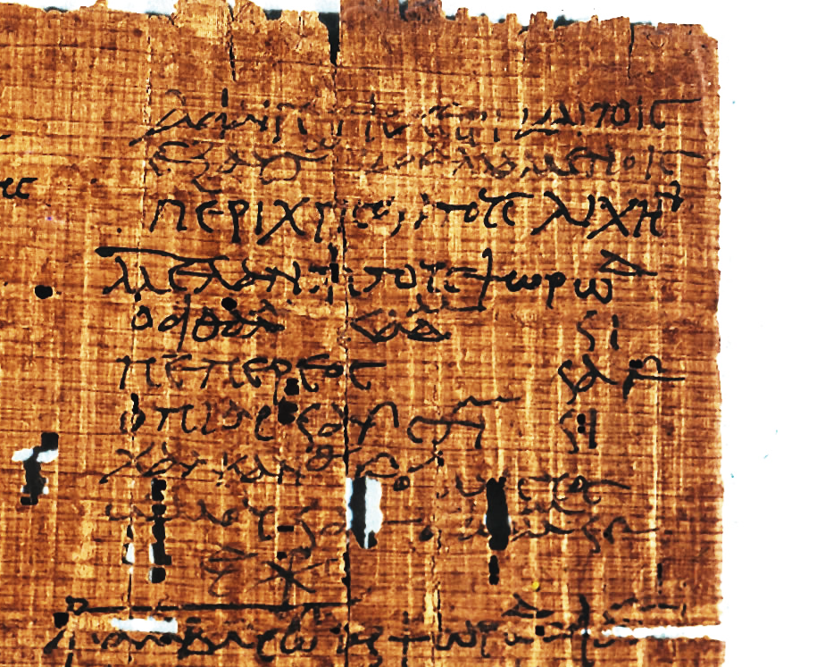
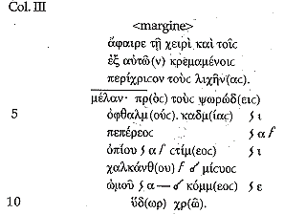
Fr. B, col. iii
…rimuovi con la mano e con quelli di essi che sono «appesi» applica l’unguento ai licheni.
---
(Unguento/collirio) nero per gli occhi psorici: ossido di zinco dr. 10, pepe dr. 1 e 4 oboli, oppio dr. 1 e 3 oboli, antimonio dr. 10, solfato di rame 4 oboli e ½, solfato di rame greggio dr. 1 e 1 obolo e ½, gomma arabica dr. 5, usa con acqua

Slide 18
L’oftalmologia nei papiri: i colliri
Galeno, Composizione dei medicamenti secondo i luoghi IV 7:
τὸ ἀχάριϲτον ἐπιγραφόμενον, πρὸϲ τὰϲ μεγίϲταϲ ἐπιφοράϲ. μόνῳ τούτῳ ἐν Αἰγύπτῳ οἱ ἰατροὶ χρώμενοι εὐημεροῦϲι καὶ μάλιϲτα ἐπὶ τῶν ἀγροικοτέρων. καδμείαϲ δραχμὰϲ ιϛʹ, ἀκακίαϲ < ηʹ, χαλκοῦ κεκαυμένου καὶ πεπλυμένου < ηʹ, ὀπίου δραχμὰϲ δʹ, ἐρείκηϲ καρποῦ δραχμὰϲ δʹ, ϲμύρνηϲ < δʹ, κόμμεωϲ δραχμὰϲ ιϛʹ. ὕδατι ἀναλάμβανε .
«Il cosiddetto ‘spietato’, contro forti lacrimazioni. Nell’uso di questo singolo rimedio, i medici in Egitto hanno successo, specialmente presso le popolazioni rurali. Ossido di zinco dracme 16, acacia dr. 8, rame bruciato e lavato dr. 8, succo di papavero dr. 4, frutto di erica dr. 4, mirra dr. 4, gomma arabica dr. 16. Prendi con acqua.»

Slide 19
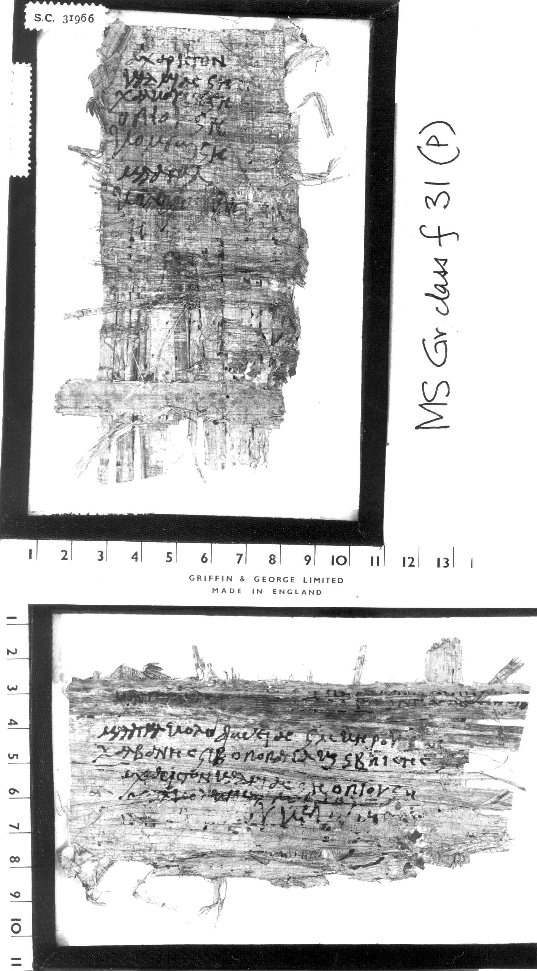
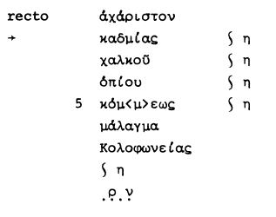
P.Grenf. I 52: ricetta per collirio achariston e per una pomata
(Collirio) spietato:
ossido di zinco, dracme 8
rame, dracme 8
succo di papavero, dracme 8
gomma arabica, dracme 8.
Pomata
resina colofonia, dracme 8
…

Slide 20
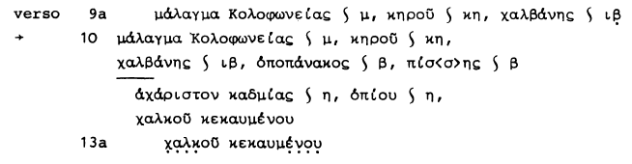
P.Grenf. I 52: ricetta per collirio achariston e per una pomata
Pomata
resina colofonia, dracme 40
cera, dracme 28
gàlbano, dracme 12
succo di pànace, dracme 2
pece, dracme 2
(Collirio) spietato:
ossido di zinco, dracme 8
succo di papavero, dracme 8
rame bruciato

Slide 21
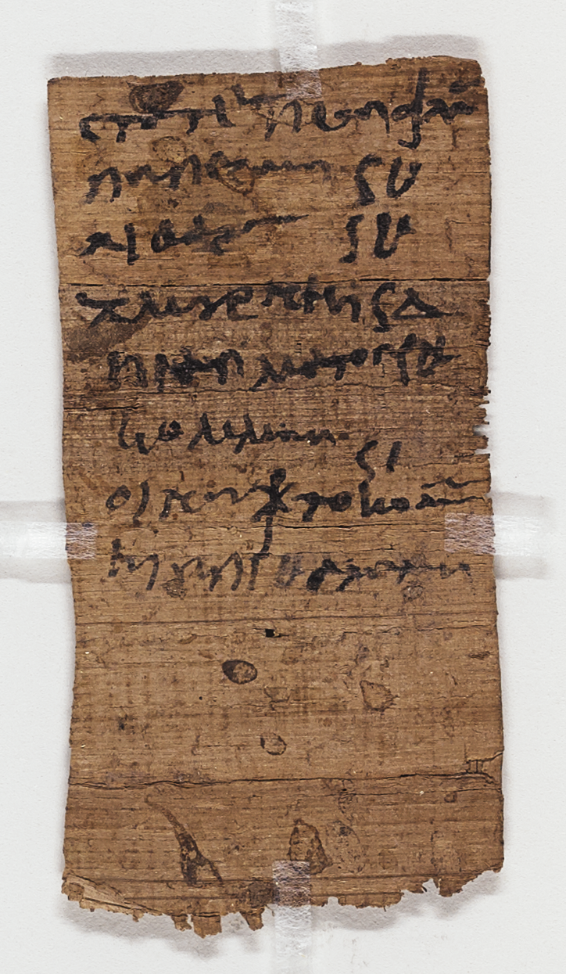
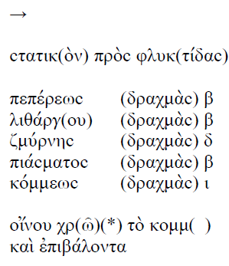
P.Princ. III 155: ricette per colliri
(Collirio) astringente per le pustole:
pepe, dracme 2
monossido di piombo, dracme 2
mirra, dracme 4
spremitura, dracme 2
gomma arabica, dracme 10.
Usa con vino, aggiungendo la gomma arabica (?).

Slide 22
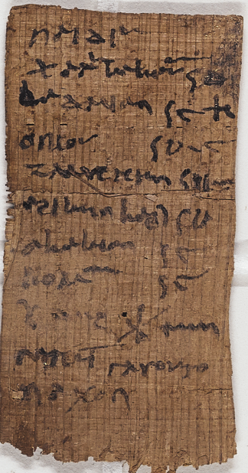
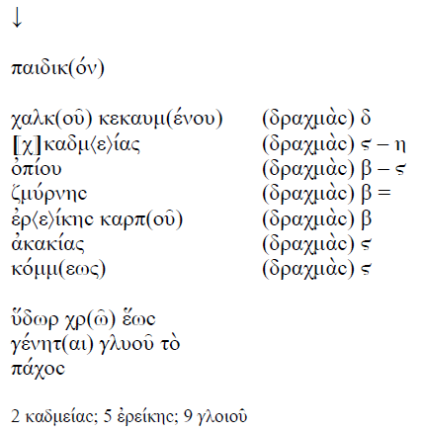
P.Princ. III 155 verso: ricetta per colliri
(Collirio) pediatrico:
rame bruciato, dracme 4
ossido di zinco, dracme 6 o 8
succo di papavero, dracme 2 o 6
mirra, dracme 2 e 2 oboli
semi di erica, dracme 2
acacia, dracme 6
gomma arabica, dracme 6.
Usa con acqua finché la consistenza diventa glutinosa.

Slide 23
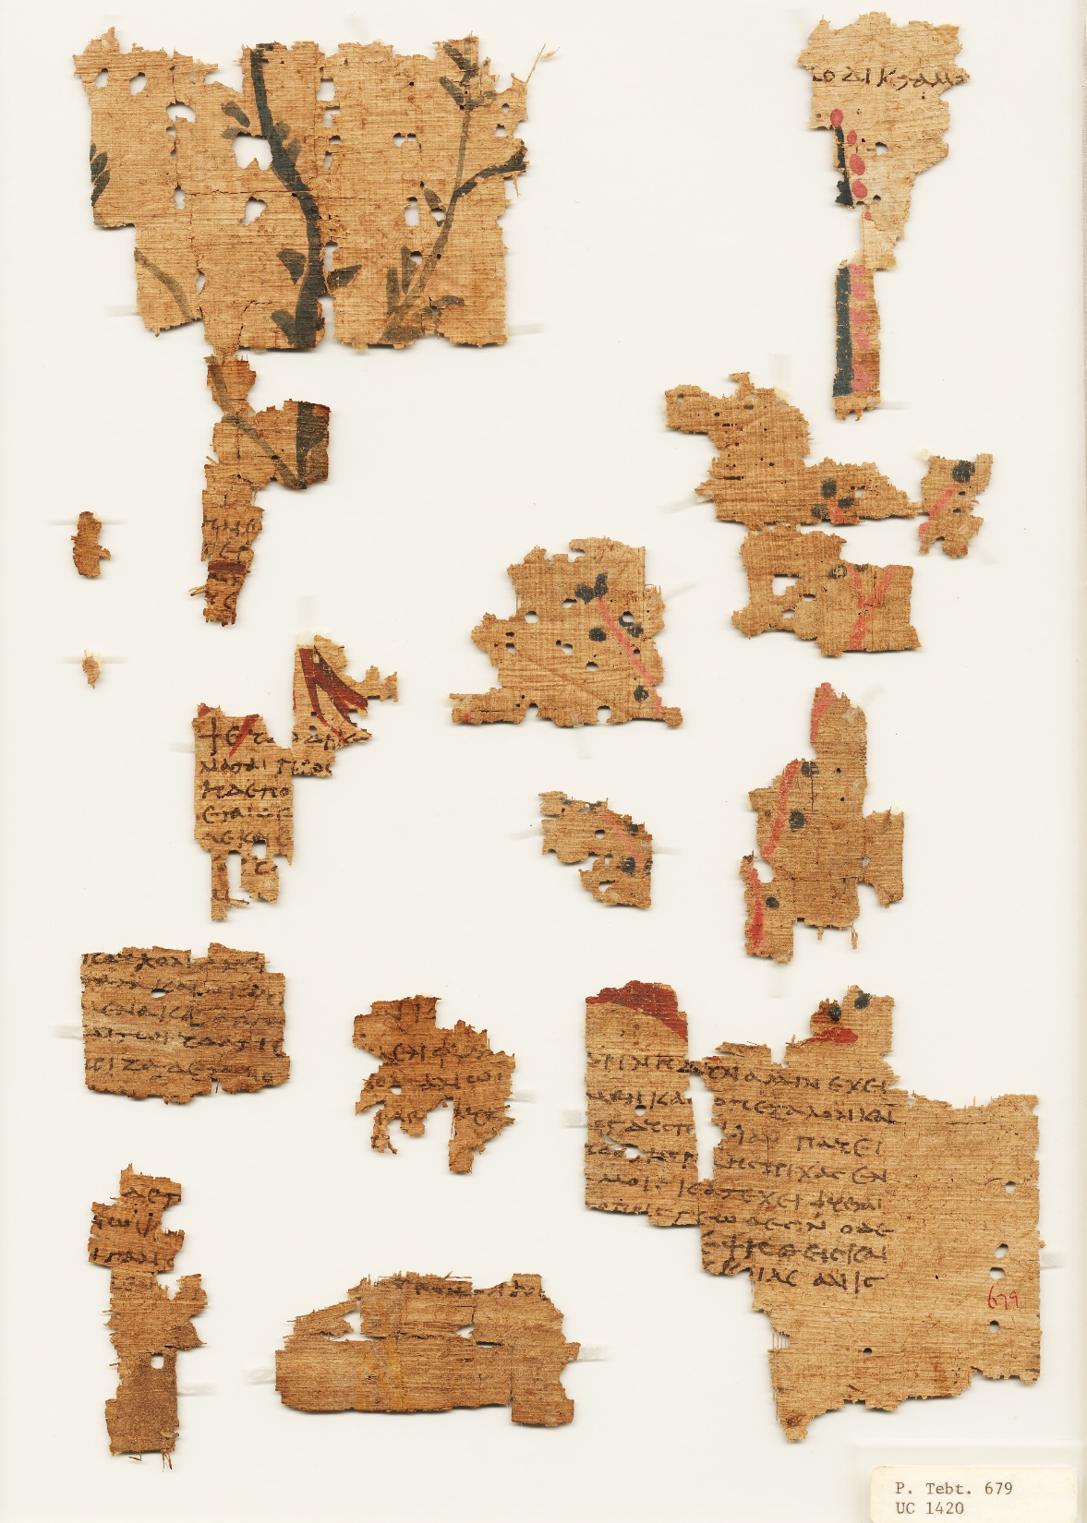
L’erbario di Tebtynis (P.Tebt. 679)
Erbario illustrato: genere di trattato scientifico consistente in descrizioni botaniche accompagnate dalle indicazioni delle loro proprietà medicinali
Plinio sconsiglia l’illustrazione botanica perché è una rappresentazione «statica» delle piante
Il primo erbario illustrato è attribuito a CRATEVA, medico personale di Mitridate re del Ponto (120-63 a.C.)
Da Crateva discende l’erbario di DIOSCORIDE PEDANIO di Anazarbo (Cilicia), medico militare dell’armata romana in Asia (poco dopo metà I sec. d.C.)
Una copia riccamente illustrata dell’erbario di Dioscoride è realizzata nel 512/3 d.C. dalla popolazione di Costantinopoli per la principessa Giuliana Anicia. Oggi conservato a Vienna, questo codice pergamenaceo è noto come DIOSCORIDE DI VIENNA.
L’erbario di Tebtynis contiene materiali dioscoridei rielaborati liberamente

